Slide 1
Модуль 1 Семинар 4
Условные операторы, ветвление
if-else
Тернарная операция(повторение)
Switch

Slide 2
Условные операторы
В Си-шарп есть три конструкции, позволяющие осуществлять ветвление: «if-else», «switch» и «?:» - тернарный оператор.
Оператор «if-else»
if (<условное выражение>)
{
//Блок кода, который нужно выполнить при удовлетворении условия, [условное выражение] = true (истина)
}
else
{
//Блок кода, который нужно выполнить при неудовлетворении условия, [условное выражение] = false (ложь)
}

Slide 3
if-else
Условным(логическим) выражением может быть любое выражение(переменная), принимающее логическое значение (true или false). Например, if(b), если b-bool или if(8<c), где с- число.
Часть else не является обязательной и может отсутствовать. Любой оператор else всегда связан с ближайшим оператором if, т.е. с тем оператором if, который находится в том же самом блоке, где и оператор else, но не с другим оператором else(который может стоят ближе).
Если необходимо объединить несколько условий : If (num1 > num2 && num1==8)
Можно использовать структуру if –else-if
if (условие)
{ }
else if (условие)
{ }
else if (условие)
{ }
else
{ };

Slide 4
if-else
static void Main(string[] args)
{
int a;
Console.WriteLine("Введите число:");
a = int.Parse(Console.ReadLine()); // вводим данные с клавиатуры*
if (a % 2 == 0) //проверяем число на чётность путем нахождения остатка от деления числа на 2
Console.WriteLine("Число " + a + " - чётное");
else
Console.WriteLine("Число " + a + " - нечётное");}

Slide 5
Тернарная операция (повторение)
Этот оператор используется для сокращения объема кода.
Тернарный оператор имеет такую структуру:
<логическое выражение> ? <выражение1> : <выражение2>
логическое выражение
истина
ложь
выражение1
выражение2
Например,
static void Main(string[] args)
{
int a=4;
Console.WriteLine(a % 2 == 0 ? "Число чётное" : "Число нечётное");
}

Slide 6
Switch
Switch — это оператор выбора, который выбирает для выполнения один раздел switch из списка кандидатов, сравнивая их с выражением соответствия.
В конце каждого блока сase может ставиться один из операторов перехода: break, goto case, return или throw.
Как правило, используется оператор break. При его применении другие блоки case выполняться не будут. Если в некотором case «break» отсутствует, то мы переходим в следующему case.
В одном операторе switch не допускается наличие двух одинаковых по значению констант выбора.
switch (выражение) { case константа1: блок1; break; ... case константаN: блокN; break;
default: //т.е. иначе блокN+1; break;
}

Slide 7
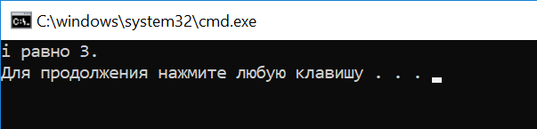
Switch
int i = 3;
switch (i)
{
case 1:
Console.WriteLine("i равно 1.");
break;
case 2:
Console.WriteLine("i равно 2.");
break;
case 3:
Console.WriteLine("i равно 3.");
break;
}

Slide 8
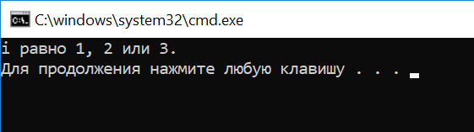
Switch
int i = 3;
switch (i)
{
case 1:
case 2:
case 3:
Console.WriteLine("i равно 1, 2 или 3.");
break;
default:
Console.WriteLine("i больше 3 или меньше 1");
break;
}

Slide 9

Switch
int i = 4;
switch (i)
{
case 1:
case 2:
case 3:
Console.WriteLine("i равно 1, 2 или 3.");
break;
default:
Console.WriteLine("i больше 3 или меньше 1");
break;
}

Slide 10
Switch
Дополнительно:
В case можно писать не только значения констант, но и принадлежность типу.
Например:
int sum = 0;
for (int i = 0; i < 5; i++)
{
switch (i)
{
case 0:// A single zero value.
break;
case int val:// A single value.
sum += val;
break;
}
}
Console.WriteLine(sum); // Выведется 1+2+3+4=10
Причем каждый следующий case содержит множество, которое удовлетворяет условию и это множество должно не лежать ни в одном из множеств удовлетворяющих условиям предыдущих case.

